Slide 1

স্বাগতম

Slide 2


পরিচিতি
মাহবুবা খাতুন
প্রভাষক বাংলা
শ্রেণি নবম দশম
বিষয় বাংলা ১ম

Slide 3

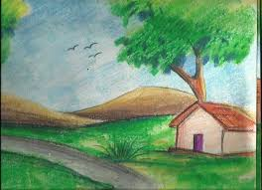
পল্লী সাহিত্য
মুহম্মদ শহিদুল্লাহ

Slide 4

শিখন ফল
এই পাঠ শেষে শিক্ষার্থীঃ--
কবি পরিচিতি বলতে পারবে
নতুন শব্দের অর্থ বলতে পারবে।
পল্লী সাহিত্য সম্পর্কে বর্ণনা করতে পারবে
পল্লী সাহিত্য অবলুপ্তির কারণ বলতে পারবে
পল্লী সাহিত্য সংগ্রহের প্রয়োজনীয়তা ব্যাখ্যা করতে পারবে।

Slide 5

শব্দার্থ
বালাম
বইয়ের খণ্ড

Slide 6

আদর্শ পাঠ
সরব পাঠ

Slide 7
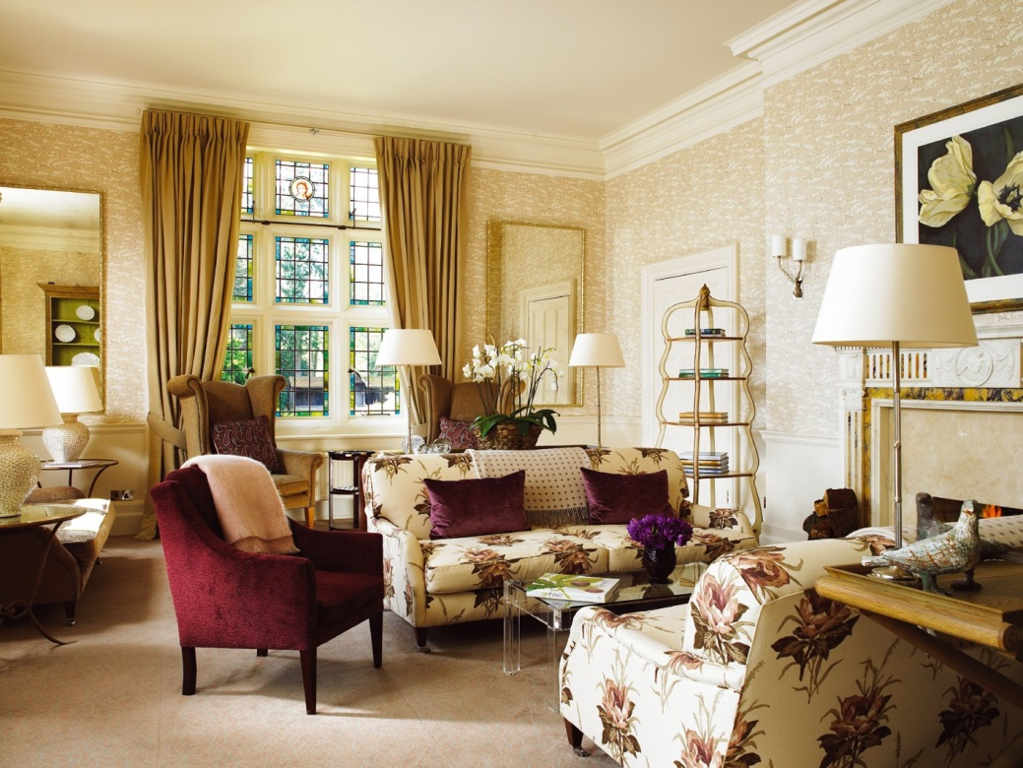
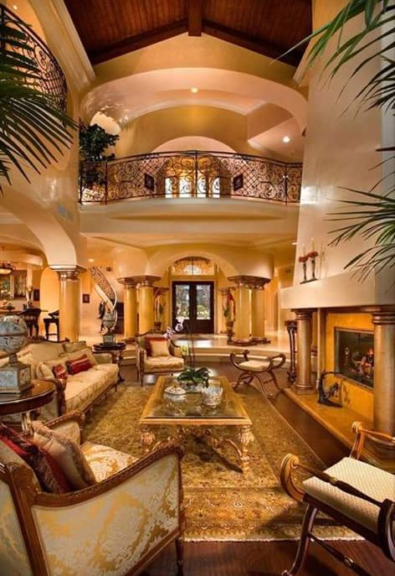
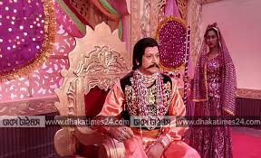
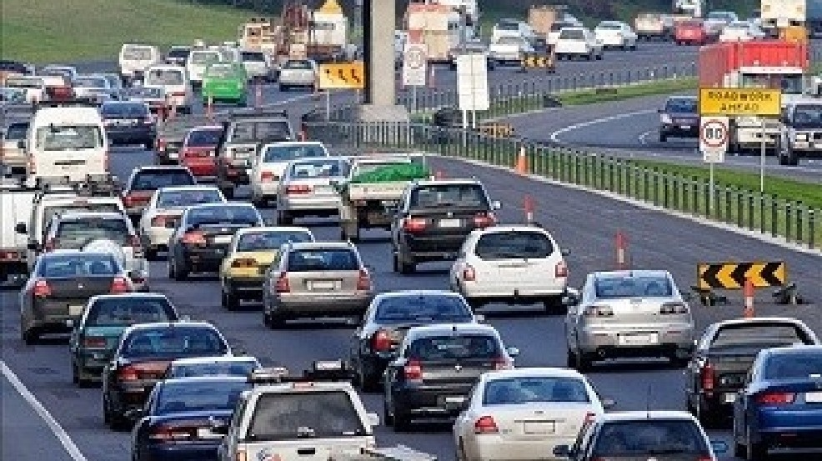
বাংলা সাহিত্য বলে যে সাহিত্য চলছে তার পনের আনা হচ্ছে শহুরে সাহিত্য
যে সাহিত্যে আছে রাজ রাজড়ার কথা
সাধু ভাষায় বলতে গেলে নাগরিক সাহিত্য

Slide 8
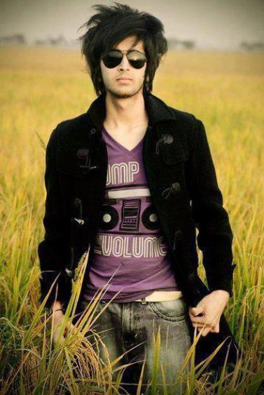

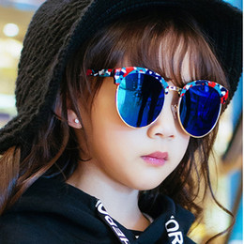
বাবু বিবির কথা

Slide 9
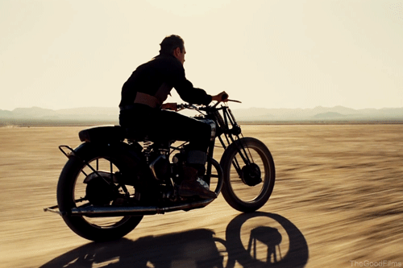
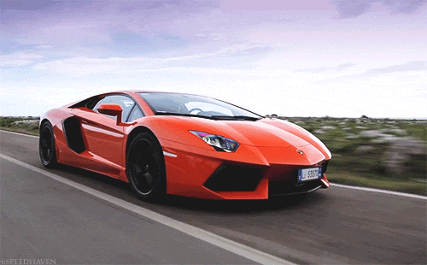
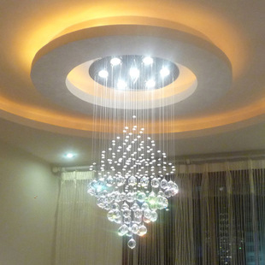
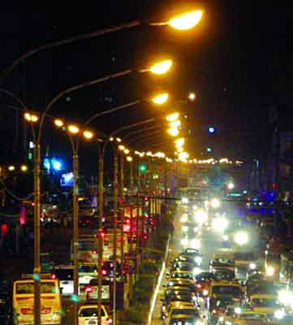
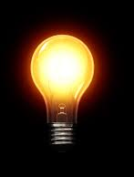
মোটর গাড়ির কথা
বিজলি বাতির কথা

Slide 10
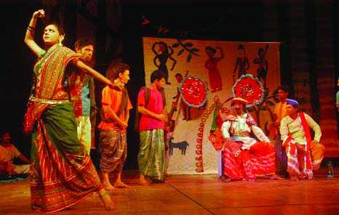
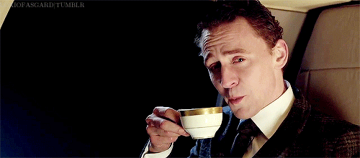
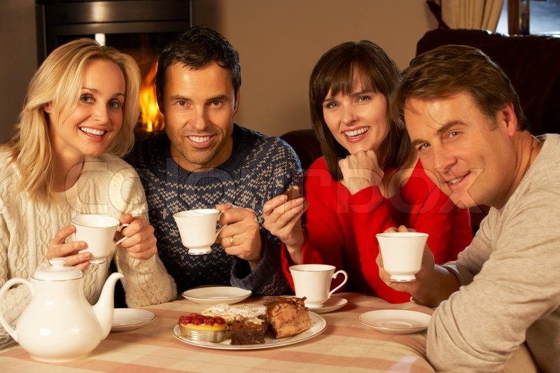
সিনেমা থিয়েটারের কথা
চায়ের বাটিতে ফু দেবার কথা
এসব কথা নিয়ে গল্প ,উপন্যাস কবিতা নাটক রাশি রাশি লেখা হচ্ছে ।

Slide 11
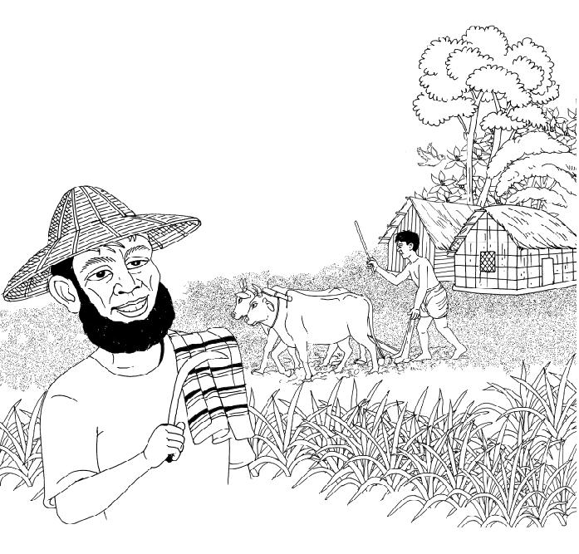
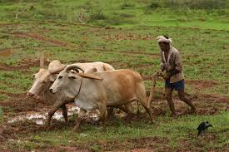
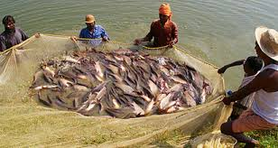
পল্লির গৃহস্থ কৃষকদের ,জেলে ,

Slide 12
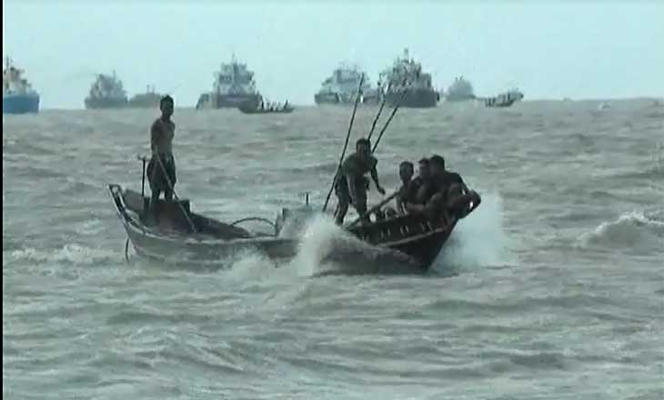
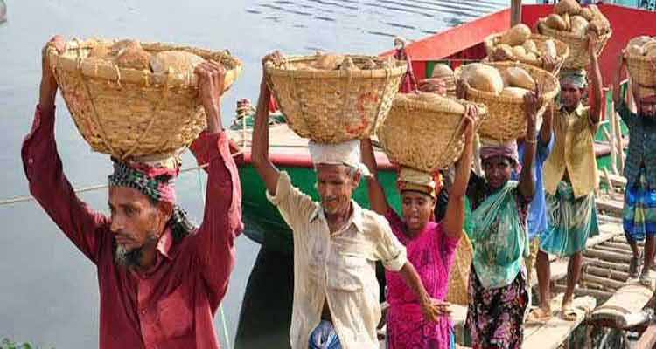
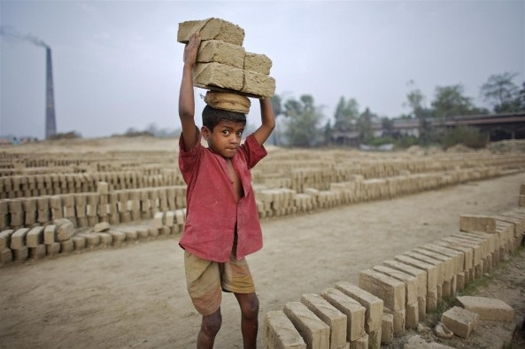
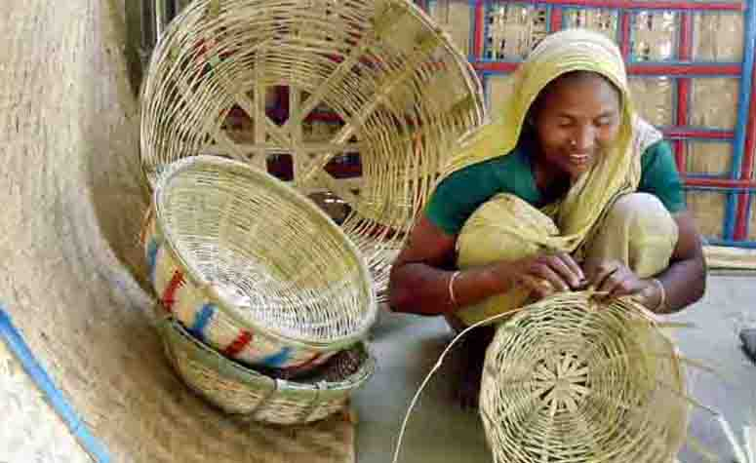
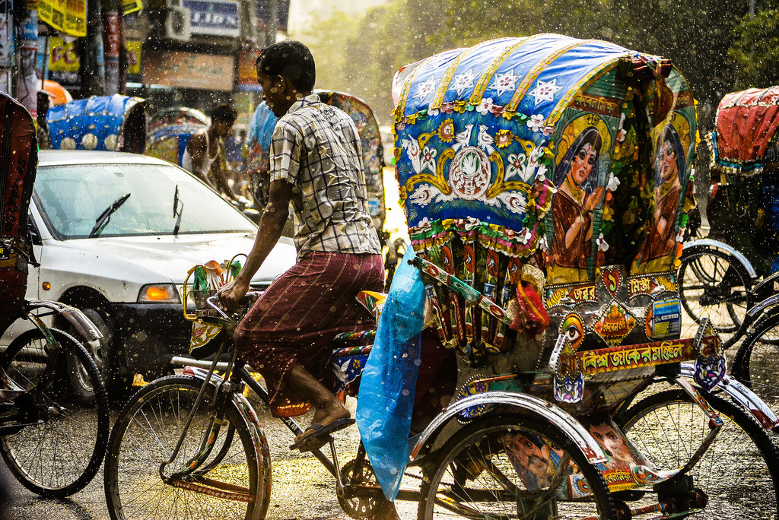
মাঝি মুটে মজুরের কথা তাতে ঠাঁই নাই

Slide 13
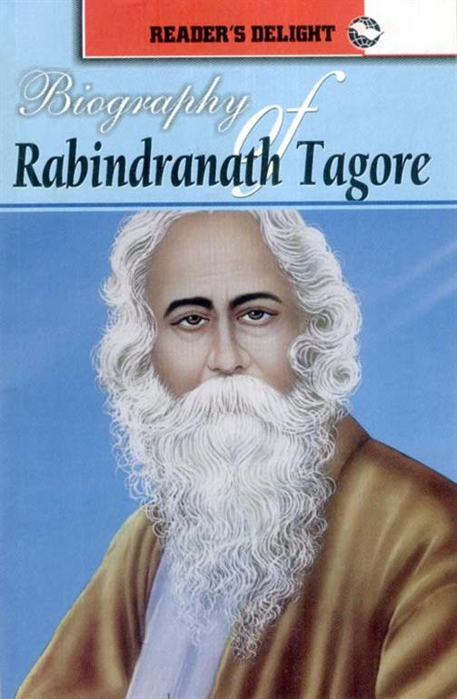
তাদের সুখ দুঃখ তাদেরপাপ পূণ্য তাদের আশা আকাঙ্খার কথায় কজন মাথা ঘামাচ্ছে
বিশ্ববরেণ্য কবি সম্রাট ও একবার ‘এবার ফিরা ও মোরে ,বলে আবার পুরানো পথে নাগরিক সাহিত্য নিয়েই ব্যস্ত ছিলেন

Slide 14
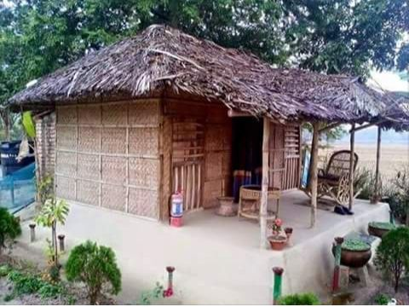
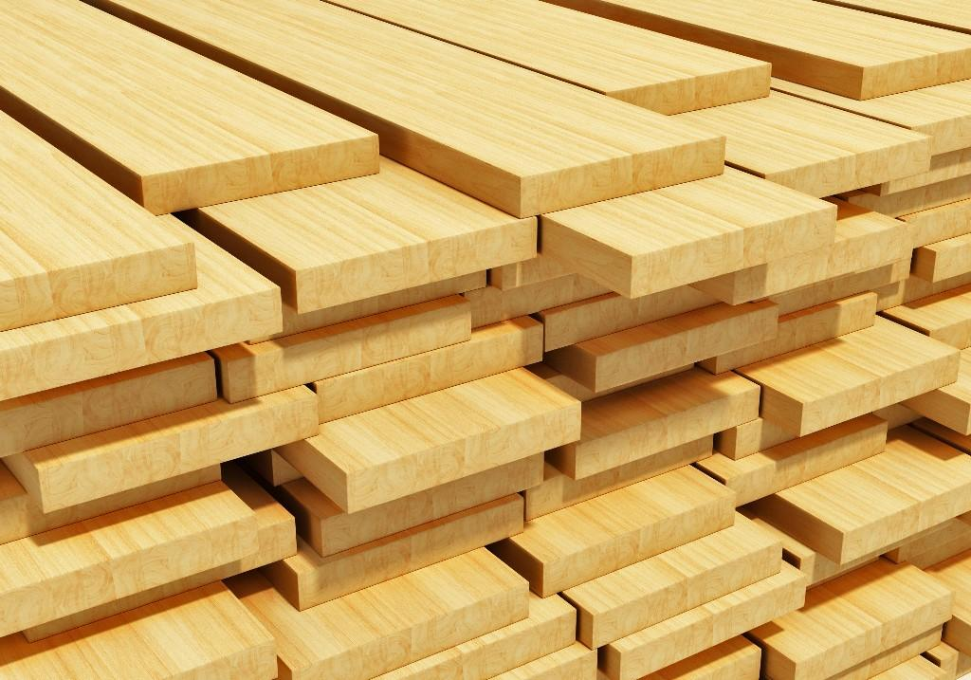
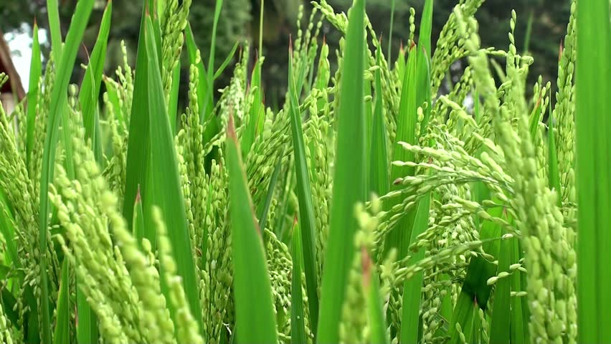
ধান গাছে তক্তা হয় কি না তা এখন সবাই জানলে ও পাড়া গায়ের জীবন তাদের কাছে এক অজানা রাজ্য

Slide 15
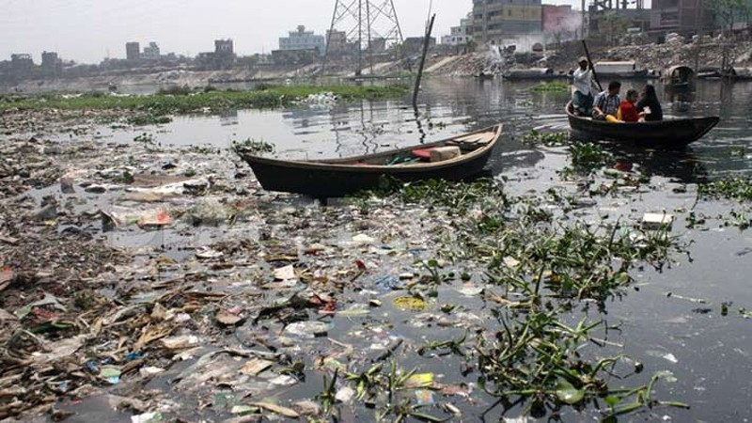

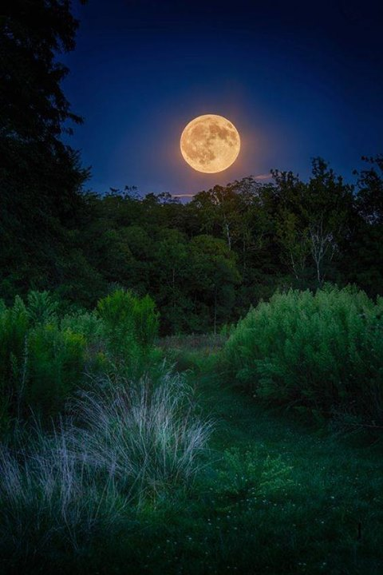
সেটা কারো কাছে একে বারেই পচা জঘন্য
আবার কারো কাছে একেবারে চাঁদের জ্যোৎস্না দিয়ে ঘেরা
তাঁরা পল্লির মর্ম কথা কি করে জানবেন ?

Slide 16
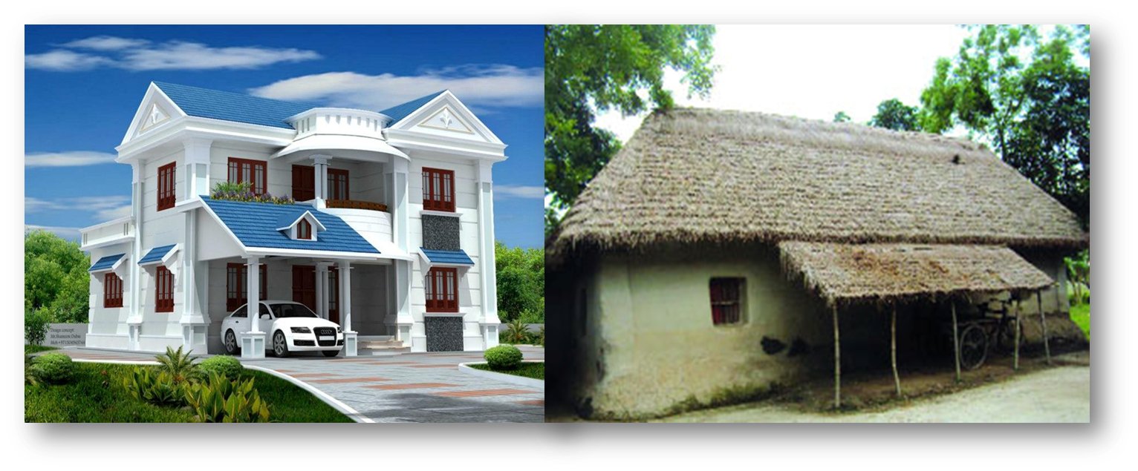
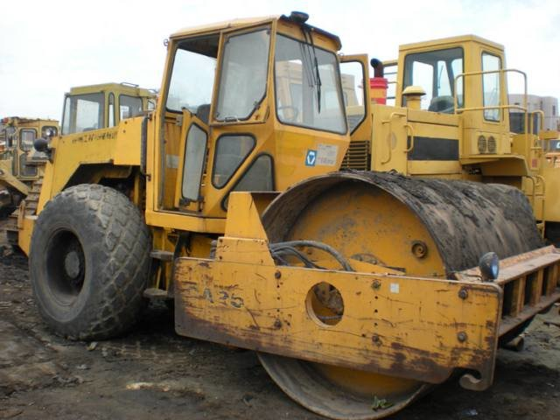
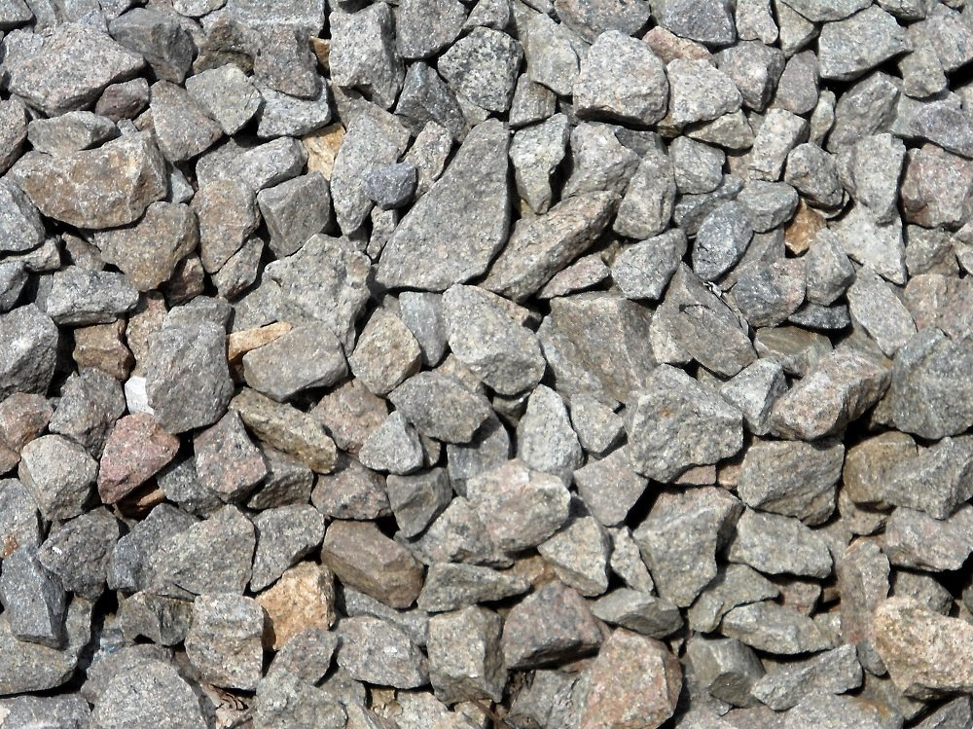
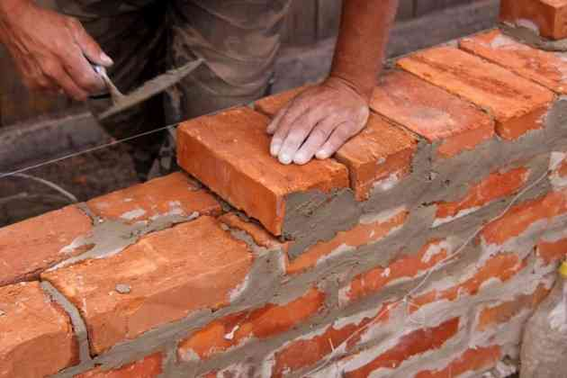
আমাদের আজ দরকার হয়েছে শহুরে বালাখানার পাশে গেঁয়ো সাহিত্যের জোড়া বাংলা ঘর তুলতে ।
আজ অনেকের আত্মা ইট , পাথর ও রোলার কৃত্রিম বাঁধন থেকে মুক্ত হয়ে

Slide 17
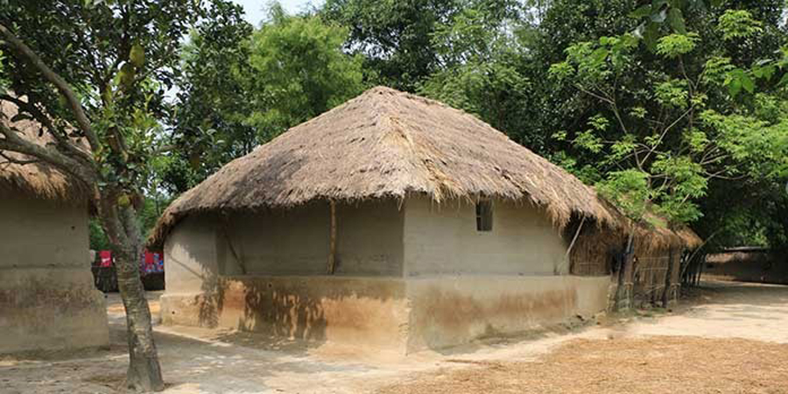
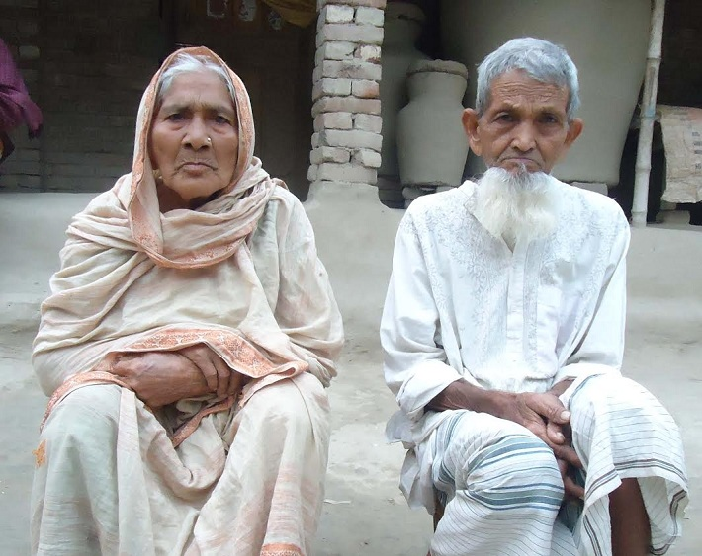
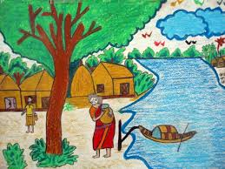
মাটির মানুষ হয়ে থাকতে চাচ্ছে ।
তাদের জন্য আমাদের কিছু গড়া গাথার দরকার আছে

Slide 18
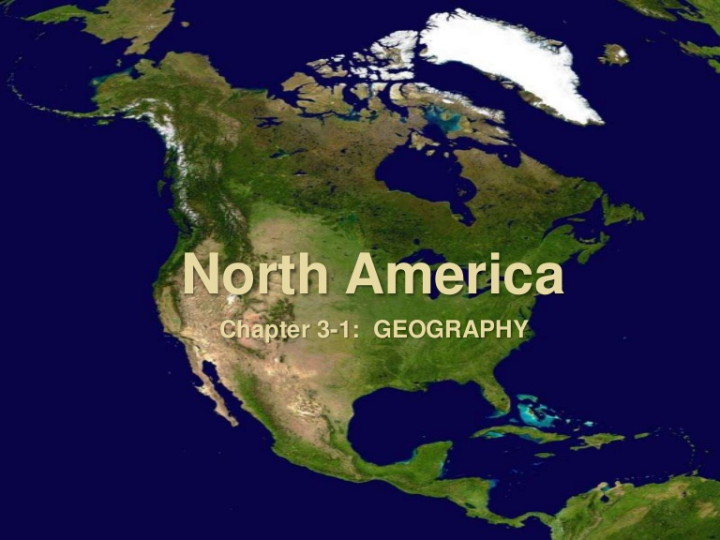
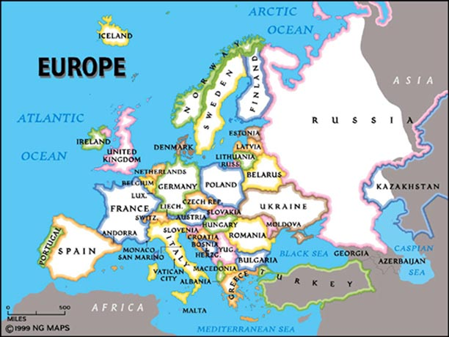


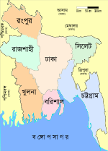
ইউরোপ আমেরিকায় আজ
এই proletariat সাহিত্য ক্রমে আদরের আসন পাচ্ছে
আমাদের দেশেও পাবে

Slide 19
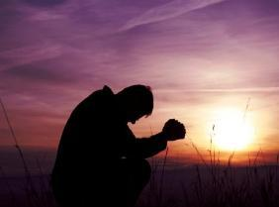
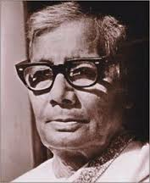
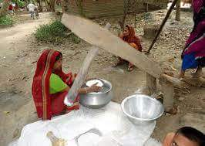
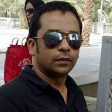
কিন্তু কোথায় সে পল্লির কবি ঔপন্যাসিক ও সাহিত্যিক
যারা নিখুঁত ভাবে এই পল্লির ছবি
শহরের চশমা আঁটা চোখের সামনে ধরতে পারবেন?

Slide 20
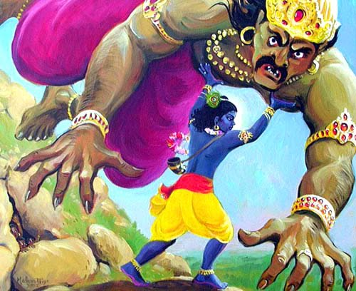
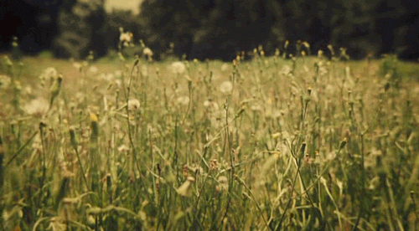
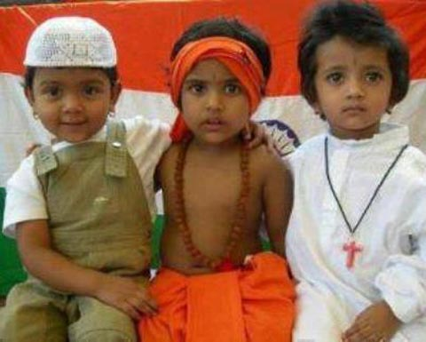
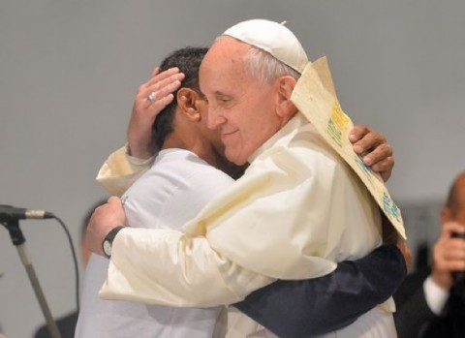
এই সমস্ত রুপকথা পল্লিগাথা ,ছড়া প্রভৃতি দেশের আলো বাতাসের মতো সকলের সাধারন সম্পত্তি।
এই পল্লি সাহিত্য পল্লিজননীর হিন্দু মুসলমান সকল সন্তনারই সমান অধিকার

Slide 21
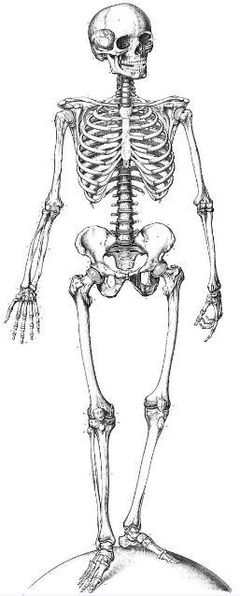
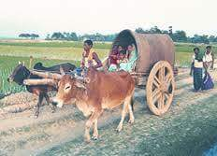
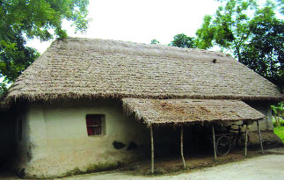
এক বিরাট পল্লি সাহিত্য বাংলায় ছিল ।
তার কংকাল এখন ও কিছু আছে ।

Slide 22



সময়ের ও রুচির পরিবর্তনে সে আনাদৃত হয়ে ধ্বংসের পথে দাড়িতেছে ।
নেহাত সেকেলে পাড়া গায়ের লোক ছাড়া সেগুলো কেউ আদর করে না

Slide 23





কিন্ত একদিন ছিল যখন নায়ের দাঁড়ি-মাঝি থেকে বউ –ঝি পর্যন্ত

Slide 24





বালক থেকে বুড়ো পর্যন্ত ,
আমির থেকে গরিব পর্যন্ত সকলকেই এগুলো আনন্দ উপদেশ বিলাতো।

Slide 25


যদি পল্লিসাহিত্যের দিকে পল্লিজননীর সন্তানেরা মনোযোগ দেয়,
তবেই আমার মনে হয় এরূপ পল্লি সাহিত্য সভার আয়োজন সার্থক হবে,
নচেৎ এ সব কেবলি ভূয়া , কেবলি ফক্কিকার ।

Slide 26
মূল্যায়ন

Slide 27
বাড়ীর কাজ

Slide 28

ধন্যবাদ

Slide 29





